Slide 1

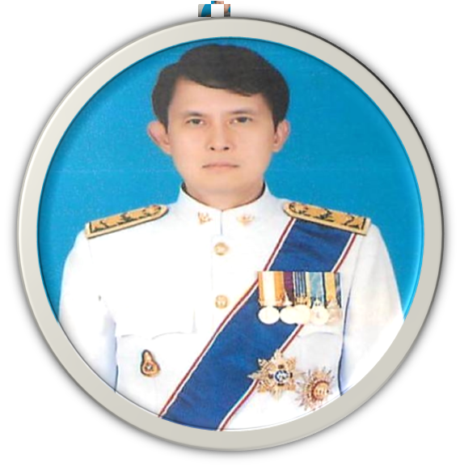
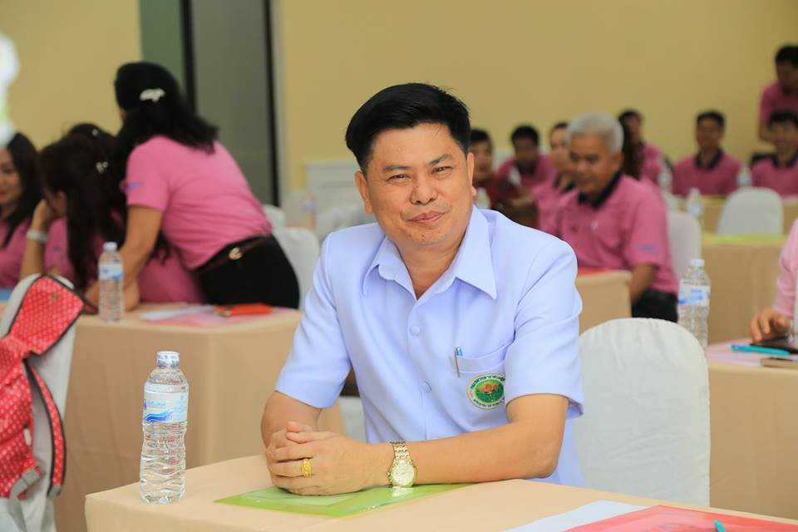
ยินดีต้อนรับ
นพ.พิทักษ์พล บุณยมาลิก
ผู้ตรวจราชการกระทรวงสาธารณสุข
นพ.วันชัย เหล่าเสถียรกิจ
สาธารณสุขนิเทศก์
พร้อม คณะตรวจราชการและนิเทศงาน
การตรวจราชการและนิเทศงาน กระทรวงสาธารณสุข
รอบที่ 1/2562 จังหวัดชุมพร
วันที่ 27-28 ก.พ. และ 1 มี.ค. 2562

Slide 2
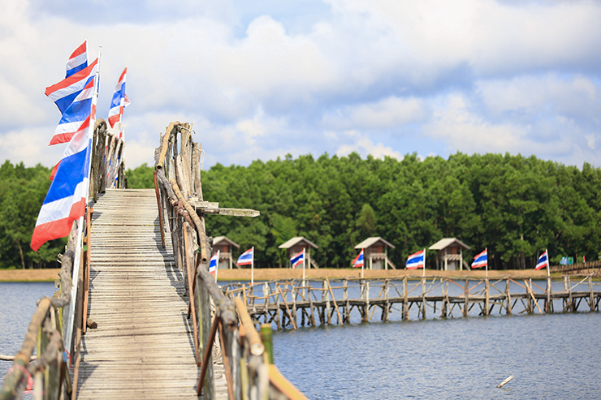
ข้อมูลทั่วไปและข้อมูลสาธารณสุข
วิสัยทัศน์จังหวัดชุมพร
“ชุมพรน่าอยู่ ประตูทองสองฝั่งทะเล
เกษตรกรรมยั่งยืน การท่องเที่ยวคุณภาพ”
สำนักงานสาธารณสุขจังหวัดชุมพร วิสัยทัศน์ “องค์กรหลักด้านสุขภาพ ที่รวมพลังสังคม สู่ชุมพรเมืองสุขภาวะ”

Slide 3
ข้อมูลทั่วไปและข้อมูลสาธารณสุข
ประจวบคีรีขันธ์
วิสัยทัศน์จังหวัดชุมพร
“ชุมพรน่าอยู่ ประตูทองสองฝั่งทะเล
เกษตรกรรมยั่งยืน การท่องเที่ยวคุณภาพ”
ปะทิว 48,346 คน
ท่าแซะ 86,062 คน
ระนอง
และ
เมียนมาร์
เมือง 149,768 คน
พื้นที่ 6,010 ตารางกิโลเมตร
(ชายทะเลยาว 220กม.)
ประชากร 509,650 คน (HDC ธันวาคม 2561)
ประกอบด้วย 8 อำเภอ 70 ตำบล 743 ตำบล
อ่าวไทย
สวี 73,123 คน
ทุ่งตะโก 25,434 คน
หลังสวน 76,642 คน
พะโต๊ะ 24,291 คน
ละแม 29,576 คน
สุราษฎร์ธานี
สำนักงานสาธารณสุขจังหวัดชุมพร วิสัยทัศน์ “องค์กรหลักด้านสุขภาพ ที่รวมพลังสังคม สู่ชุมพรเมืองสุขภาวะ”

Slide 4
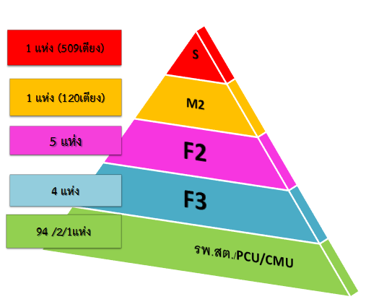
ทรัพยากรสาธารณสุข
ประจวบคีรีขันธ์
ประจวบคีรีขันธ์
รพ.กลาโหม 1 แห่ง 30 เตียง
รพ.เอกชน 2 แห่ง 110 เตียง
รพ.สธ. (ระดับS - F3) 909 เตียง
PCC 4 แห่ง
F3
F2
F2
ท่าแซะ
ปะทิว
ระนอง
และ
เมียนมาร์
S
เมือง
F3
สวี
อ่าวไทย
F2
F3
ทุ่งตะโก
หลังสวน
M2
พะโต๊ะ
F3
F2
ละแม
F2
สุราษฎร์ธานี
สำนักงานสาธารณสุขจังหวัดชุมพร วิสัยทัศน์ “องค์กรหลักด้านสุขภาพ ที่รวมพลังสังคม สู่ชุมพรเมืองสุขภาวะ”

Slide 5
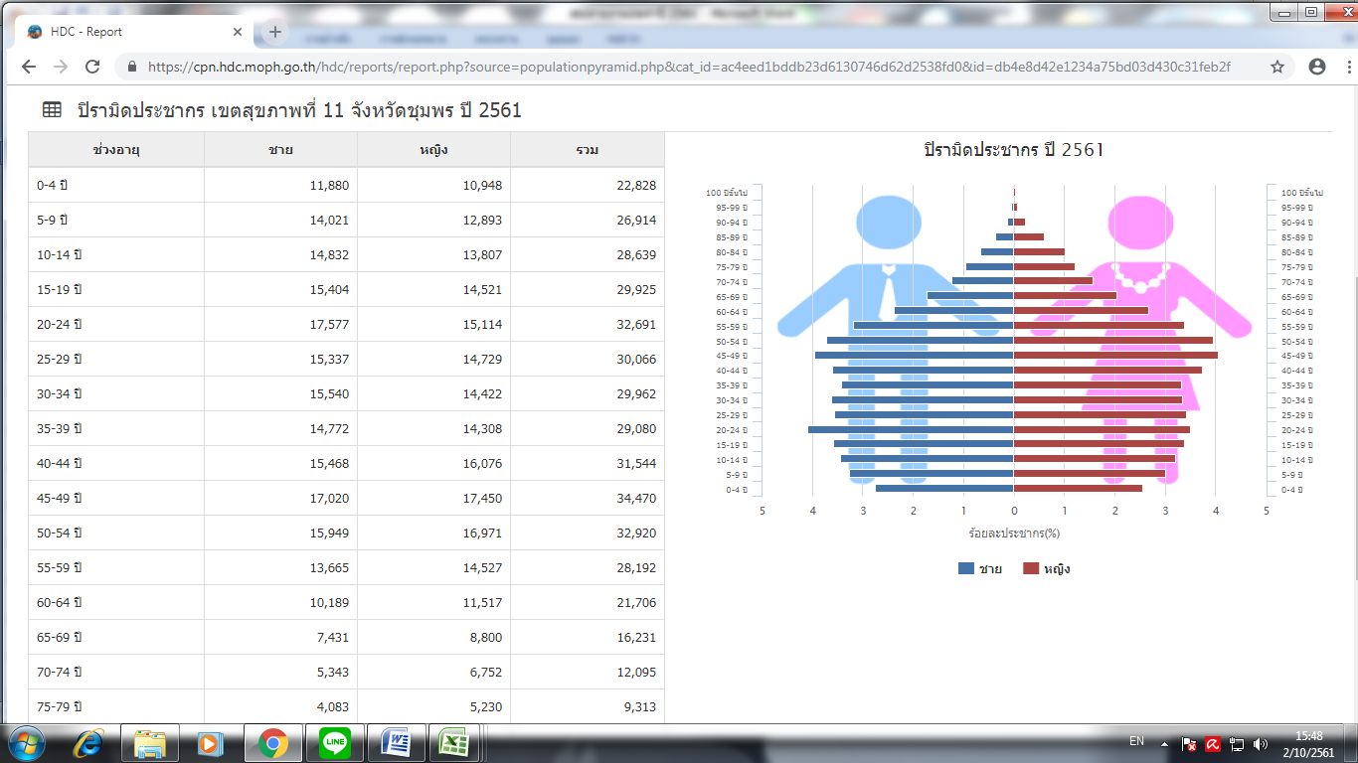
โครงสร้างประชากร
โครงสร้างประชากร | จำนวน | 2558 (ร้อยละ)
0-14 ปี | 92,720 | 16.31
15-59 ปี | 334,901 | 64.97
60 ปีขึ้นไป | 79,983 | 18.72
อัตราส่วนพึ่งพิงทางอายุ 2 : 1
อายุ 60 ปีขึ้นไป ชุมพร : 18.72 %
ประเทศ : 17.05 %
ประชากร ชาย 252,415 คน หญิง 257,235 คน
สำนักงานสาธารณสุขจังหวัดชุมพร วิสัยทัศน์ “องค์กรหลักด้านสุขภาพ ที่รวมพลังสังคม สู่ชุมพรเมืองสุขภาวะ”

Slide 6
สถิติชีพ จังหวัดชุมพร ปี 2557-2561
อัตราเกิด อัตราตาย อัตราเพิ่ม
อัตราตายปริกำเนิด อัตราทารก และเด็ก 0 – 5 ปี ตาย
อัตรามารดาตาย
สำนักงานสาธารณสุขจังหวัดชุมพร วิสัยทัศน์ “องค์กรหลักด้านสุขภาพ ที่รวมพลังสังคม สู่ชุมพรเมืองสุขภาวะ”

Slide 7
สาเหตุการป่วยสาเหตุการตาย
สาเหตุการตาย
สาเหตุการป่วยของผู้ป่วยนอก
สาเหตุการป่วยของผู้ป่วยใน
สำนักงานสาธารณสุขจังหวัดชุมพร วิสัยทัศน์ “องค์กรหลักด้านสุขภาพ ที่รวมพลังสังคม สู่ชุมพรเมืองสุขภาวะ”

Slide 8
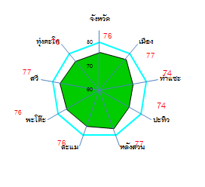
สถานะสุขภาพ
อายุคาดเฉลี่ยเมื่อแรกเกิด
LE จังหวัดชุมพร ปี 2560 = 76 ปี
สำนักงานสาธารณสุขจังหวัดชุมพร วิสัยทัศน์ “องค์กรหลักด้านสุขภาพ ที่รวมพลังสังคม สู่ชุมพรเมืองสุขภาวะ”

Slide 9
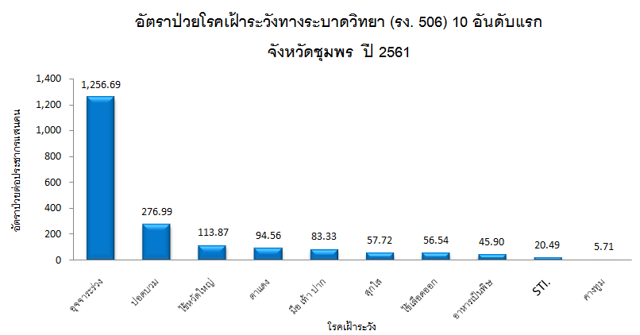
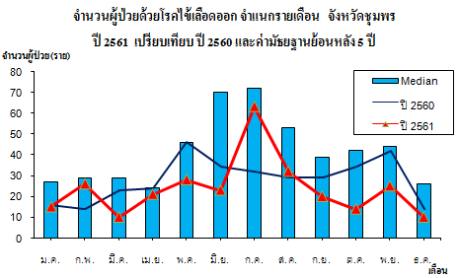
สถานการณ์โรคเฝ้าระวังทางระบาดวิทยา จังหวัดชุมพร ประจำปี 2561
จังหวัดชุมพรอยู่อันดับที่ 7 ของเขตสุขภาพที่ 11 อันดับที่ 68 ของประเทศ
สถานการณ์โรคไข้เลือดออก จังหวัดชุมพร ปี 2562
ได้รับรายงานผู้ป่วย 34 ราย ไม่มีผู้ป่วยเสียชีวิต อัตราป่วย 6.72 ต่อประชากรแสนคน
อำเภอที่มีอัตราป่วยสูงสุด 3 อันดับแรกคือคือ อำเภอเมือง (14.87) ปะทิว (6.21) และท่าแซะ (5.87)

Slide 10
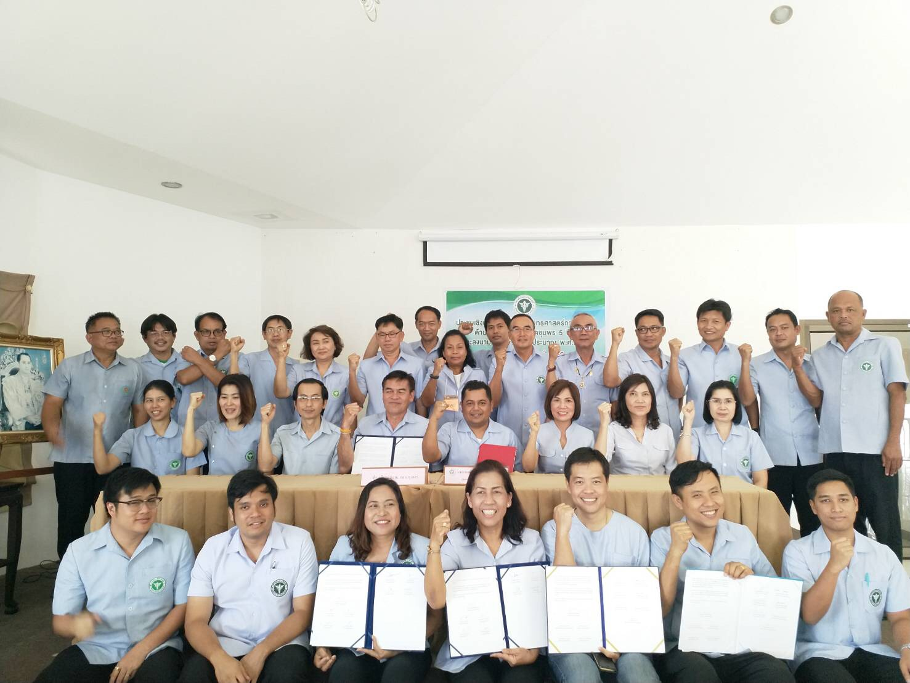
การดำเนินงานพัฒนาสาธารณสุข
ถ่ายทอดนโยบาย และทำ MOU ปี 2562
ระหว่าง
นายแพทย์สาธารณสุขจังหวัดชุมพร และ ผู้อำนวยการโรงพยาบาลชุมชน สาธารณสุขอำเภอ หัวหน้ากลุ่มงาน
วันที่ 5- 6 กุมภาพันธ์ 2562
สำนักงานสาธารณสุขจังหวัดชุมพร วิสัยทัศน์ “องค์กรหลักด้านสุขภาพ ที่รวมพลังสังคม สู่ชุมพรเมืองสุขภาวะ”

Slide 11



การพัฒนาสุขภาพกลุ่มสตรีและเด็กปฐมวัย
1.อัตราส่วนการตายมารดาไทยไม่เกิน 17 : แสนการเกิดมีชีพ
เป้าหมายปี 2562 : ไม่เกิน 17 : แสนการเกิดมีชีพ
Small Success | ผลงาน 3 เดือน | ผลงาน 6 เดือน | ผลงาน 9 เดือน | ผลงาน 12 เดือน
1. ไม่เกิน 17 ต่อการเกิดมีชีพแสนคน | ไม่มีมารดาตาย | 0 | 0 | ผลงาน 3 เดือน
สำนักงานสาธารณสุขจังหวัดชุมพร วิสัยทัศน์ “องค์กรหลักด้านสุขภาพ ที่รวมพลังสังคม สู่ชุมพรเมืองสุขภาวะ”

Slide 12
การพัฒนาสุขภาพกลุ่มสตรีและเด็กปฐมวัย
2. ระดับความสำเร็จของพัฒนาการเด็กตามเกณฑ์มาตรฐาน
1 ร้อยละ 90 ของเด็กอายุ 0-5 ปี ได้รับการคัดกรองพัฒนาการ
2 ร้อยละ 20 ของเด็กอายุ 0-5 ปี ที่ได้รับการคัดกรองพัฒนาการ พบสงสัยล่าช้า
3 ร้อยละ 90 ของเด็กอายุ 0-5 ปี ที่มีพัฒนาการสงสัยล่าช้าได้รับการติดตาม
4 ร้อยละ 60 ของเด็กพัฒนาการล่าช้าได้รับการกระตุ้นพัฒนาการด้วย TEDA4I
Small Success | ผลงาน 3 เดือน
1.มีแผนงาน โครงการส่งเสริมสุขภาพเด็กปฐมวัย - โครงการมหัศจรรย์ 1,000 วันแรกของชีวิต จังหวัดชุมพร -โครงการสร้างเสริมสุขภาพเด็กปฐมวัยจังหวัดชุมพร | อยู่ระหว่างดำเนินงานในไตรมาส 3
2.มีการถ่ายทอดนโยบาย/มาตรการ การดำเนินงานเด็กปฐมวัย ให้กับ CPM ระดับอำเภอ และ MCH BOARD | ประชุม MCH BOARDและ CPN เมื่อ 22 ก.พ. 62
3.ส่งเสริมศักยภาพบุคลากรสาธารณสุขในการคัดกรองด้วย DSPM และ Teda4I | อยู่ระหว่างดำเนินงานในไตรมาส 3
เด็กอายุ 0-5 ปี ได้รับการคัดกรองพัฒนาการ เด็กอายุ 0-5 ปี ที่ได้รับการคัดกรองพัฒนาการ พบสงสัยล่าช้า เด็กอายุ 0-5 ปี ที่มีพัฒนาการสงสัยล่าช้าได้รับการติดตาม เด็กพัฒนาการล่าช้าได้รับการกระตุ้นพัฒนาการด้วย TEDA4I | ร้อยละ 60.38 ร้อยละ 41.20 ร้อยละ 67.66 ร้อยละ 19.06
สำนักงานสาธารณสุขจังหวัดชุมพร วิสัยทัศน์ “องค์กรหลักด้านสุขภาพ ที่รวมพลังสังคม สู่ชุมพรเมืองสุขภาวะ”

Slide 13
โรงพยาบาลที่พัฒนาอนามัยสิ่งแวดล้อมได้ตามเกณฑ์ GREEN & CLEAN
1. โรงพยาบาลที่พัฒนาอนามัยสิ่งแวดล้อมได้ตามเกณฑ์ GREEN & CLEAN Hospital
เป้าหมายปี 2562 : รอบ 3เดือน จังหวัดมีแผนในการขับเคลื่อนและประเมิน (Re-accreditation)
โรงพยาบาล GREEN&CLEAN Hospital
Small Success | ผลงาน 3 เดือน | หมายเหตุ
จังหวัดมีแผนในการขับเคลื่อนและประเมิน(Re-accreditation)โรงพยาบาล GREEN&CLEAN Hospital | 100 | -จำนวนรพ.ทั้งสิ้น 11 แห่ง -มีแผนในการขับเคลื่อน และตรวจประเมินรพ.ทุกแห่ง
สำนักงานสาธารณสุขจังหวัดชุมพร วิสัยทัศน์ “องค์กรหลักด้านสุขภาพ ที่รวมพลังสังคม สู่ชุมพรเมืองสุขภาวะ”

Slide 14
กลุ่มสูงวัย
1. ตำบลที่มีระบบการส่งเสริมสุขภาพดูแลผู้สูงอายุระยะยาว (Long Term Care)
เป้าหมายปี 2562 : ตำบลที่มีระบบการส่งเสริมสุขภาพดูแลผู้สูงอายุระยะยาว (Long Term Care) ในชุมชนผ่านเกณฑ์ (เป้าหมายร้อยละ 70)
Small Success | ผลงาน 3 เดือน | หมายเหตุ
สำนักงานสาธารณสุขจังหวัดชุมพร วิสัยทัศน์ “องค์กรหลักด้านสุขภาพ ที่รวมพลังสังคม สู่ชุมพรเมืองสุขภาวะ”

Slide 15
NCD
1. อัตราผู้ป่วยเบาหวานรายใหม่จากกลุ่มเสี่ยงเบาหวาน ไม่เกินร้อยละ 2.05
2. อัตรากลุ่มสงสัยป่วยความดันโลหิตสูงในเขตรับผิดชอบได้รับการวัดความดันโลหิตที่บ้าน ร้อยละ 30
Small Success | ผลงาน 3 เดือน | หมายเหตุ
ผู้ป่วยเบาหวานรายใหม่จากกลุ่มเสี่ยงเบาหวาน
กลุ่มสงสัยป่วยความดันโลหิตสูงในเขตรับผิดชอบได้รับการวัดความดันโลหิตที่บ้าน
สำนักงานสาธารณสุขจังหวัดชุมพร วิสัยทัศน์ “องค์กรหลักด้านสุขภาพ ที่รวมพลังสังคม สู่ชุมพรเมืองสุขภาวะ”

Slide 16
ระบบตอบโต้ภาวะฉุกเฉิน
จังหวัดในการพัฒนาศูนย์ปฏิบัติการภาวะฉุกเฉิน (EOC) ทีมตระหนักรู้สถานการณ์ (SAT) ที่สามารถปฏิบัติงานได้จริง
เป้าหมาย : หน่วยงานที่สามารถดำเนินการได้ทั้ง 5 ขั้น
ขั้นตอนที่ 1 – 5 สามารถดำเนินการไปพร้อมๆ กันได้
Small Success | ผลงาน 3 เดือน | หมายเหตุ
ทุกหน่วยงานดำเนินการตามขั้นตอนที่ 1 ได้
สำนักงานสาธารณสุขจังหวัดชุมพร วิสัยทัศน์ “องค์กรหลักด้านสุขภาพ ที่รวมพลังสังคม สู่ชุมพรเมืองสุขภาวะ”

Slide 17
กลุ่มวัยเรียน/วัยรุ่น
อัตราคลอดมีชีพในหญิงอายุ 15-19 ปี
เป้าหมาย : อัตราการคลอดมีชีพในหญิงอายุ 15 - 19 ปี ไม่เกิน 38 ต่อพันประชากร
Small Success | ผลงาน 3 เดือน | หมายเหตุ
อัตราการคลอดมีชีพในหญิงอายุ 15 - 19 ปี
สำนักงานสาธารณสุขจังหวัดชุมพร วิสัยทัศน์ “องค์กรหลักด้านสุขภาพ ที่รวมพลังสังคม สู่ชุมพรเมืองสุขภาวะ”

Slide 18
ประเด็นเพิ่มเติม
เป้าหมาย : อสม.ที่สูบบุหรี่ เป็นต้นแบบในพฤติกรรมสุขภาพ (ด้านการไม่สูบบุหรี่) : จำนวนผู้สูบบุหรี่เลิกสูบบุหรี่
Small Success | ผลงาน 3 เดือน
อสม.1 คน: ผู้สูบบุหรี่เข้าร่วมโครงการ ฯ ( 1 คน 11,431 คนต่อ 34,293 คน ) | 1 จังหวัดชุมพร มี อสม.จำนวน 11,431 คน ดำเนินการชักชวนผู้สูบบุหรี่เข้าร่วมโครงการฯ ได้ 28,614 คน 2. แจ้งเป้าหมายและแนวทางการดำเนินงานโครงการ 3 ล้าน 3 ปีฯ แก่ผู้รับผิดชอบงานสุขภาพภาคประชาชนระดับ สสอ.และรพช.ทุกแห่ง 3. ประชุมชมรม อสม.จังหวัดชุมพร และขอความร่วมมือให้ชมรม อสม.ทุกระดับเร่งรัดให้ อสม.ชวนคนเลิกบุหรี่ 4. ติดตาม ผลการดำเนินงานระดับและอำเภอ
สำนักงานสาธารณสุขจังหวัดชุมพร วิสัยทัศน์ “องค์กรหลักด้านสุขภาพ ที่รวมพลังสังคม สู่ชุมพรเมืองสุขภาวะ”

Slide 19
PRIMARY CARE
ร้อยละของอําเภอผ่านเกณฑ์การประเมินการพัฒนาคุณภาพชีวิตที่มีคุณภาพ
เป้าหมาย: พชอ. ที่มีคุณภาพ สามารถพัฒนาคุณภาพชีวิต ของประชาชนได้อย่างเป็นรูปธรรม (ผ่านเกณฑ์ร้อยละ 60)
Small Success | ผลงาน 3 เดือน
กําหนดประเด็น ≥ 2 ประเด็น
สำนักงานสาธารณสุขจังหวัดชุมพร วิสัยทัศน์ “องค์กรหลักด้านสุขภาพ ที่รวมพลังสังคม สู่ชุมพรเมืองสุขภาวะ”

Slide 20
PRIMARY CARE
ร้อยละของคลินิกหมอครอบครัวที่เปิดดำเนินการในพื้นที่ (Primary Care Cluster)
Small Success | ผลงาน 3 เดือน
ชี้แจงทบทวนนโยบาย PCC ต้นแบบระดับเขต 12 แห่ง ประเมินตนเอง (3 S)
สำนักงานสาธารณสุขจังหวัดชุมพร วิสัยทัศน์ “องค์กรหลักด้านสุขภาพ ที่รวมพลังสังคม สู่ชุมพรเมืองสุขภาวะ”

Slide 21
PRIMARY CARE
ร้อยละของ รพ.สต.ที่ผ่านเกณฑ์การพัฒนาคุณภาพ รพ.สต.ติดดาว
เป้าหมาย ระดับ 3 ดาว ร้อยละ 100 และระดับ 5 ดาว ร้อยละ 60 (สะสม)
Small Success | ผลงาน 3 เดือน
ชี้แจงนโยบาย
สำนักงานสาธารณสุขจังหวัดชุมพร วิสัยทัศน์ “องค์กรหลักด้านสุขภาพ ที่รวมพลังสังคม สู่ชุมพรเมืองสุขภาวะ”

